Slide 1
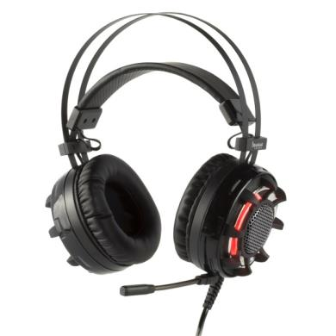
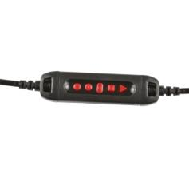
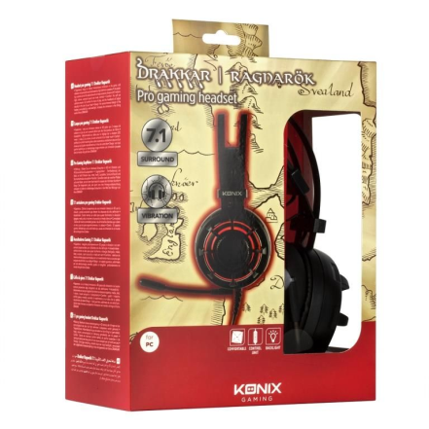
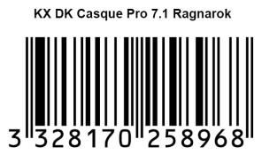
ACCESSOIRES PC
Drakkar Ragnarök
Caractéristiques principales
Type de casque | Stéréo
Haut-parleurs | Oui
Plug & Play | Oui
Longueur câble | 1,8 m
Fréquence | 20 à 20.000 Hz
Rétro-éclairage | LED rouge
Matière | Mat
Dimension écouteurs | 50 mm
Connexion
Type de connexion | Filaire
Compatibilité
Configuration requise | Compatible avec Windows XP/Vista/7/8/10
Casque gaming 7.1 avec vibration
Caractéristiques techniques :
Casque circum-aural (fermé ) avec haut-parleurs
Effet sonore 7.1 virtuel numérique avec 2 niveaux de vibration pour une immersion en 4D
Coussinets de grande taille pour un confort optimal
Taille des haut-parleurs : 50 mm de diamètre
Assure une parfaite isolation des bruits extérieurs
Télécommande sur câble avec réglage de la vibration, du volume, du son surround et du mode muet
Dispose d’une large réponse en fréquence de 20 à 20.000 Hz pour une restitution fidèle des graves et des aigus
Microphone omni-directionnel
Procédure Plug & Play
Se branche directement à votre PC sans avoir à installer de pilotes (longueur câble : 1,8 m)
Ref Innelec : 61881194967 Gencod : 3328170258968
Deee : 0,08 €
PVTTC : 49,99 €
 | Poids (kg) | Longueur (mm) | Largeur (mm) | Hauteur (mm) | Quantité (pcs)
Unité | 0,64 | 116 | 210 | 270 | 1
Sous PCB | 5,22 | 435 | 365 | 260 | 6
Master PCB | 5,15 | 445 | 385 | 295 | 6

